Slide 1


Infoveranstaltung „Windenergie in Hünfelden“
12. September 2020
HERZLICH WILLKOMMEN

Slide 2
Begrüßung
Silvia Scheu-Menzer
Bürgermeisterin
Gemeinde Hünfelden

Slide 3
Begrüßung
Philipp Jähn
BFEH/ ifok

Slide 4
Begrüßung
Dr. André Schaffrin
BFEH/ ifok

Slide 5
Ablauf
TOP 1 | Begrüßung | Silvia Scheu-Menzer, Bürgermeisterin Gemeinde Hünfelden Philipp Jähn, Moderator BFEH / ifok Frank Heuser/ Georg Sonneborn, Geschäftsführung Bürgerwindpark Hünfeldener Wald GmbH & Co. KG
TOP 2 | Bauablauf | Thomas Diekhaus Naturstrom AG
TOP 3 | Finanzielle Beteiligung | Nina Neubauer Harald Lieberth Naturstrom AG

Slide 6
Ablauf
TOP 1 | Begrüßung | Silvia Scheu-Menzer, Bürgermeisterin Gemeinde Hünfelden Dr. André Schaffrin, Moderator BFEH / ifok Frank Heuser/ Georg Sonneborn, Geschäftsführung Bürgerwindpark Hünfeldener Wald GmbH & Co. KG
TOP 2 | Bauablauf | Thomas Diekhaus Naturstrom AG
TOP 3 | Finanzielle Beteiligung | Nina Neubauer Harald Lieberth Naturstrom AG

Slide 7
Begrüßung
Frank Heuser/ Georg Sonneborn, Geschäftsführung
Bürgerwindpark Hünfeldener Wald GmbH & Co. KG

Slide 8
Bauablauf
Thomas Diekhaus
Naturstrom AG

Slide 9

Bauablauf des Bürgerwindparks Hünfeldener Wald
Hünfelden, 12. September 2020

Slide 10
Bürgerwindpark Hünfeldener Wald: Projektüberblick
Über NATURSTROM
01
Bauablauf
02

Slide 11

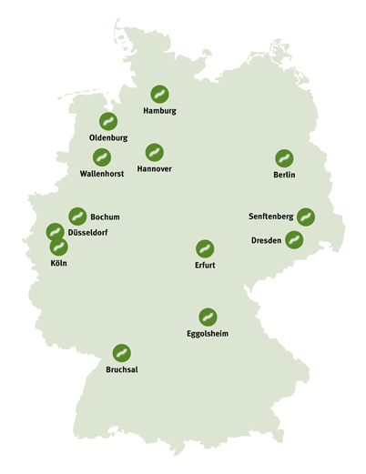

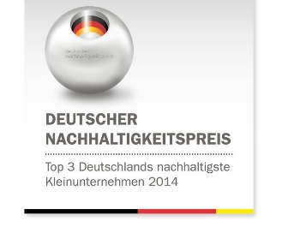

NATURSTROM: nachhaltiger Energieanbieter der ersten Stunde
Übersicht
20
Wärme- projekte
>400
Mitarbeit-
erInnen
>260.000
Ökostrom- und Biogas-KundInnen
Energiewende-Pionier seit 1998
13 Standorte (auch hier dezentral)
über 260.000 ÖkostromkundInnen
25.000 BiogaskundInnen
ca. 300 Mio. Euro Umsatz
rund 900 Mio. kWh Ökostrom
B.A.U.M. - Umweltpreis für Dr. Thomas E. Banning
Deutscher Nachhaltigkeitspreis 2014, Top 3
Lammsbräu Nachhaltigkeitspreis 2014
Europäischer Solarpreis 2013
Energy Award für Dr. Thomas E. Banning 2013
Deutscher Solarpreis 1999
Hamburg
Oldenburg
Berlin
>40
Mieter- strom- projekte
Wallenhorst
Bochum
Senftenberg
Auszeichnungen
Düsseldorf
Köln
Dresden
Erfurt
Eggolsheim
>300
Wind-, PV- und Biogas-projekte
Bruchsal
Öko-Stromtarif
naturstrom
sehr gut
Spezial Energie 2016
11
NATURSTROM AG

Slide 12
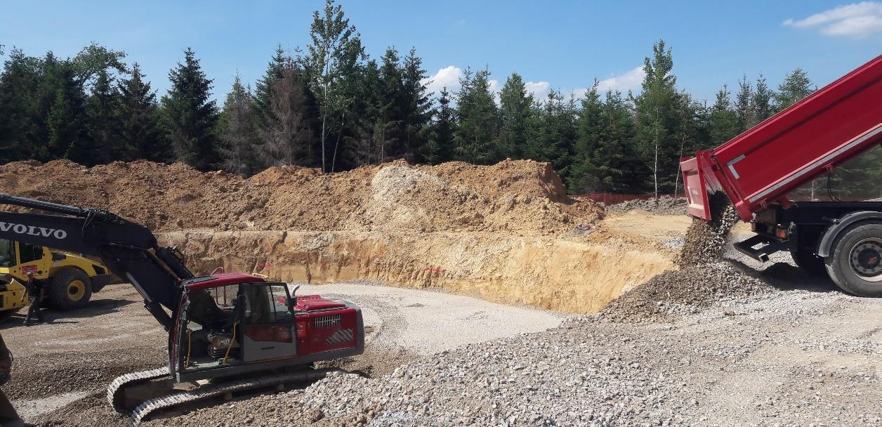
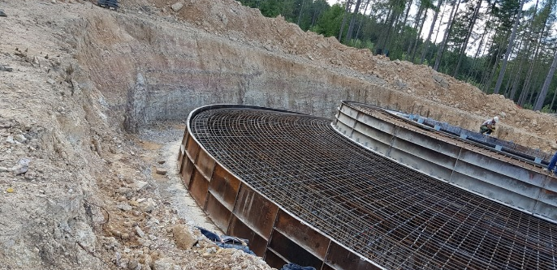
Bauablauf des Bürgerwindparks Hünfeldener Wald
Mai 2019
Aufgrund des Winterschlafs der Haselmaus, beginnen die Bauarbeiten im Mai
Im Vorfeld wurden Ameisenhaufen versetzt
In KW19 Fräsen der Wurzelstubben; Vorbereitungen der Flächen
Juni 2019
Fundamentgruben werden vollständig ausgehoben und mit Schotter befüllt
Arbeiten an der Zuwegung starten
Verlegung der externen Kabeltrasse

Slide 13
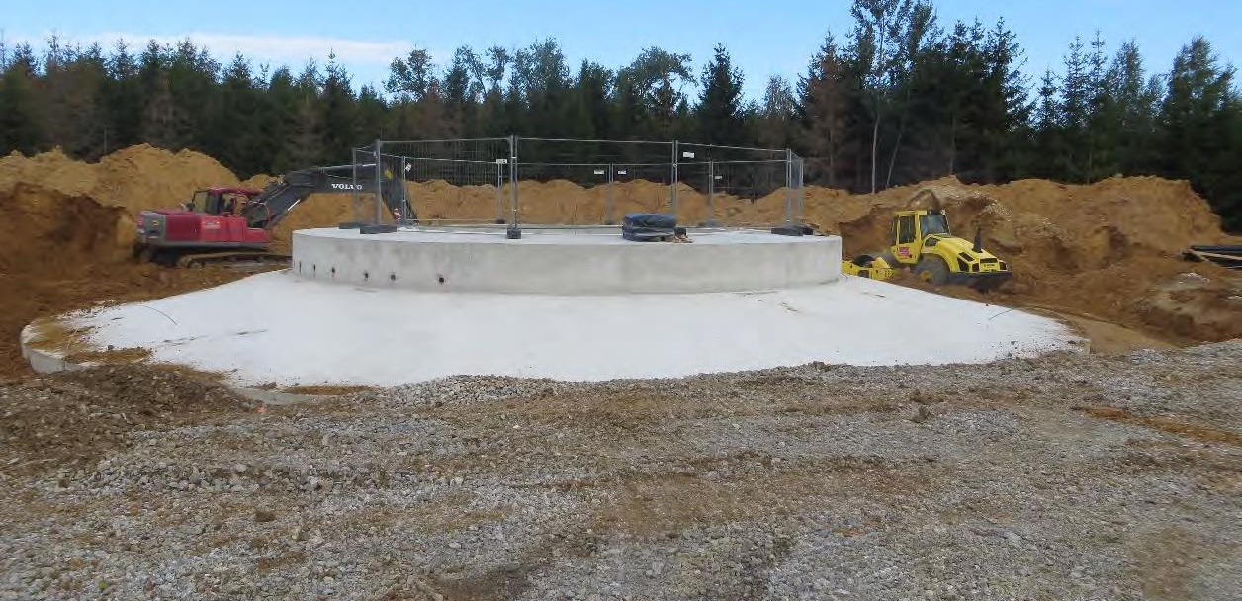
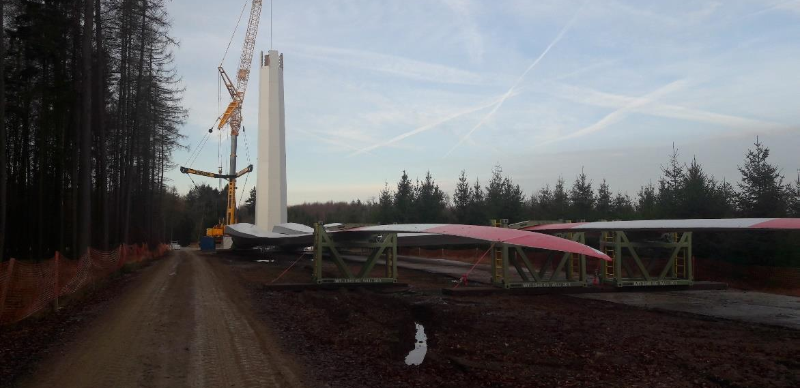
Bauablauf des Bürgerwindparks Hünfeldener Wald
Juli/August 2019
Beton- und Bewehrungsarbeiten der Fundamente werden ausgeführt
Für jedes Fundament werden ca. 200 t Stahl und 861 m³ Beton verbaut
Der Durchmesser am Fundamentfuß beträgt 24,20 m und am Sockel 13,65 m
Das Fundament hat inkl. Sockel eine Höhe von 3,20 m
Kranstellflächen und Kurvenradien werden geschottert

Slide 14
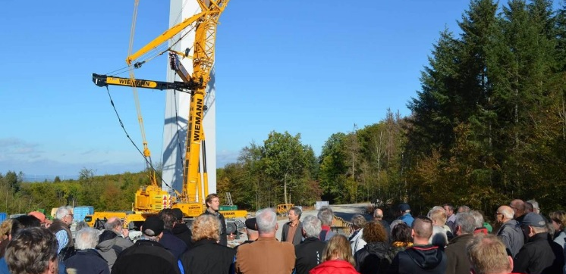
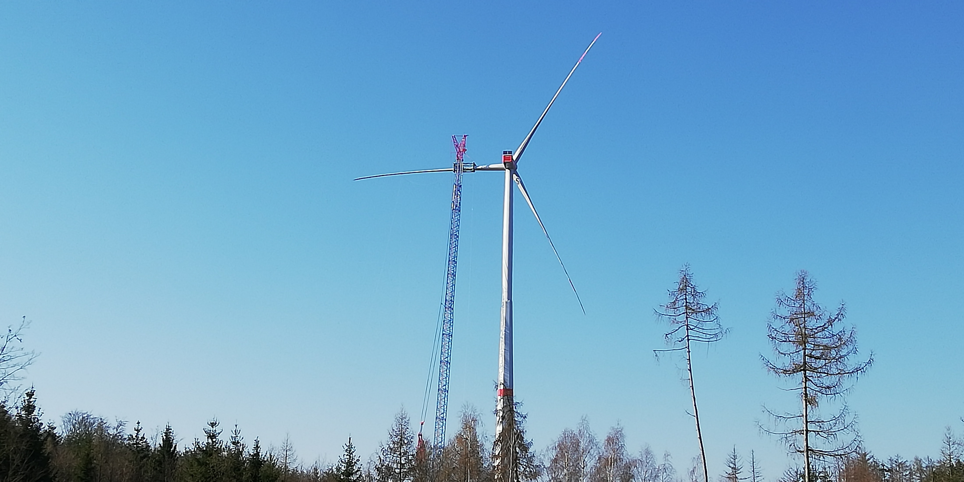
Bauablauf des Bürgerwindparks Hünfeldener Wald
September 2019
Baustellenbesichtigung an der Windenergieanlage (WEA) im Hünfeldener Wald mit über 60 BürgerInnen
Die ersten Betonplatten des achteckigen Hybridturmes stehen (insgesamt werden 84 Platten pro WEA verbaut; Höhe 100 m)
Der Transport der Platten ist einfacher
Auf den Betonturm werden zum Adapterring zwei Stahlrohrsegmente und das Maschinenhaus gesetzt
Das Maschinenhaus hat ungefähr die Maße von einem Bus, nur etwas breiter und höher (Gewicht: ca. 70 t; Triebstrang: ca. 75 t)
Die Nabenhöhe beträgt 164 m, die Gesamthöhe 239 m
April 2020
Nach einigen Verzögerungen (längere Montagezeit bei Betontürmen, Kälte-/Windausfalltage und coronabedingte Verschiebungen) geht die erste Anlage am 3. April in Betrieb
Informationsveranstaltung fiel aufgrund der Corona-Situation aus
Foto: N. Ohlemacher

Slide 15
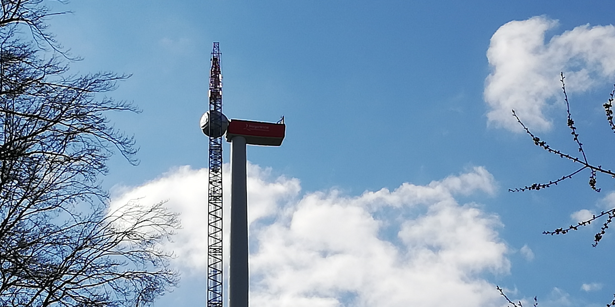
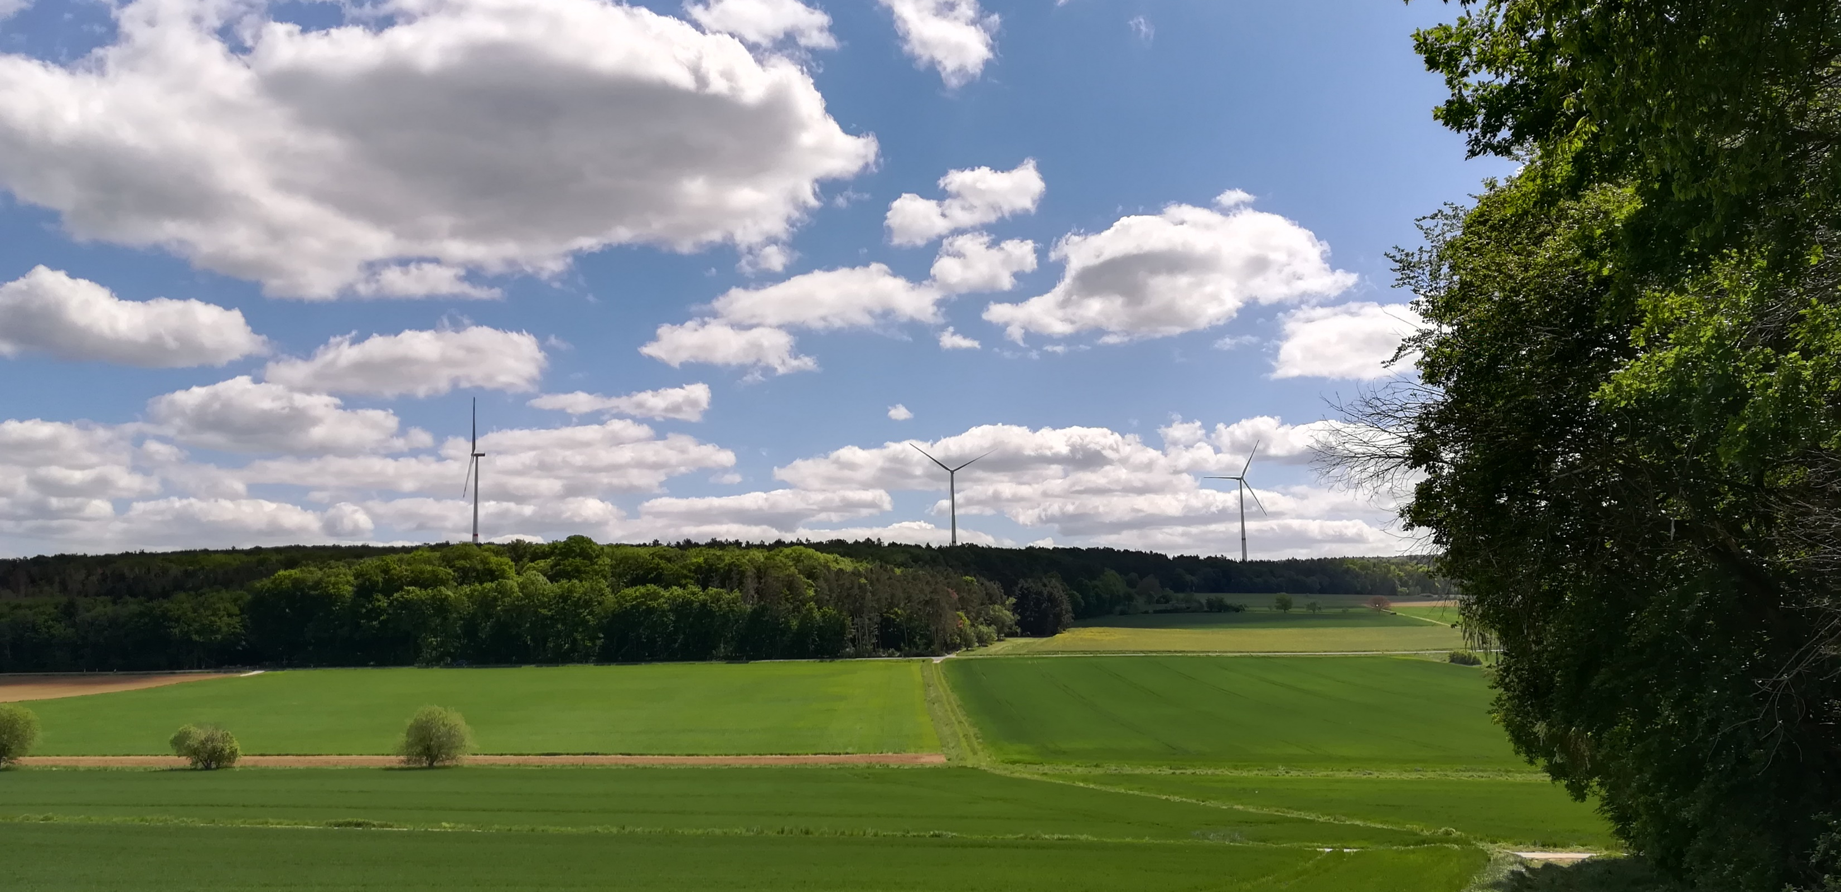
Bauablauf des Bürgerwindparks Hünfeldener Wald
Mai 2020
Drei Anlagen errichtet, zwei bereits in Betrieb
Informationsveranstaltung für BürgerInnen über finanzielle Beteiligung am Windpark wird im September nachgeholt
Juni 2020
Seit Ende Mai sind alle Windenergieanlagen in Betrieb mit jeweils 4,5 Megawatt Leistung
Pro Jahr werden so rund 28 Mio. kWh Ökostrom erzeugt ≙ etwa dem Verbrauch von 8.000 Drei-Personen-Haushalten
Jährliche Ersparnis von ca. 19.000 Tonnen CO₂ ≙ knapp 2.500 Benzin-Autos, die einmal um die ganze Welt fahren
In nicht mal einem Jahr haben die Anlagen, die für die Herstellung, sowie den Auf- und Abbau benötigte Energie selbst produziert
Foto: N. Ohlemacher

Slide 16
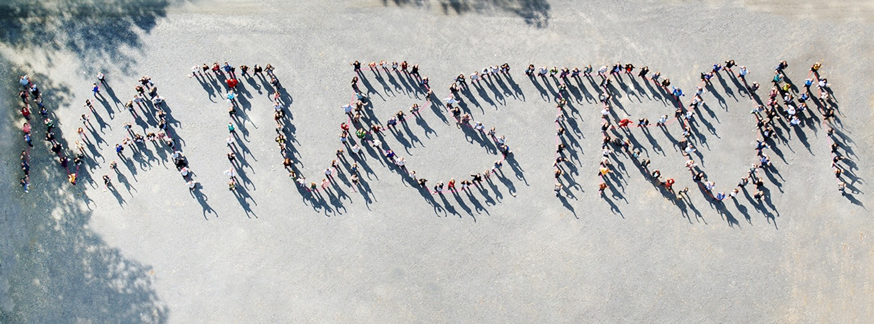
Vielen Dank für die Aufmerksamkeit!

Slide 17
Haben Sie Fragen?

Slide 18
Finanzielle Beteiligung
Nina Neubauer
Harald Lieberth
Naturstrom AG

Slide 19

Finanzielle Beteiligung an der Bürgerwindpark Hünfeldener Wald GmbH & Co. KG

Slide 20
Die Emittentin:
Bürgerwindpark Hünfeldener Wald GmbH & Co. KG
Eckdaten der Gesellschaft
Gründung am 25.04.2017
Sitz: Le Thillay-Platz, 65597 Hünfelden
Unternehmensgegenstand: Errichtung, bzw. Erwerb und Betrieb von drei Windkraftanlagen zur regenerativen Energieerzeugung im Hünfeldener Wald sowie Verkauf der erzeugten Energie

Slide 21
Exkurs:
GmbH & Co. KG – Was ist das überhaupt?
GmbH
Co.
KG
Personen-gesellschaft mit mind. 2 Gesellschaftern (Komplementär und Kommanditist)
Beschlussfassung in Gesellschafter-versammlung
&
Die Emittentin:
Bürgerwindpark Hünfeldener Wald GmbH & Co. KG
Komplementär
unbeschränkte Haftung (auf GmbH-Kapital beschränkt)
Geschäftsführung und Vertretung
i.d.R. ohne Einlage (und damit ohne Stimmrecht)
Kommanditisten
beschränkte Haftung (bis zur Höhe der Einlage)
Mitsprache durch Gesellschafter- versammlung
Einlage auf das Kommanditkapital

Slide 22
Die Emittentin:
Bürgerwindpark Hünfeldener Wald GmbH & Co. KG
Sonderform „Bürgerenergiegesellschaft“
mindestens 10 natürliche Personen
mindestens 51 % der Stimmrechte liegen bei natürlichen Personen, die seit mindestens einem Jahr im Landkreis der Erzeugungsanlagen ihren Erstwohnsitz haben, und
kein Gesellschafter hält mehr als 10 % der Stimmrechte

Slide 23
Die Emittentin:
Bürgerwindpark Hünfeldener Wald GmbH & Co. KG
Gesellschafterstruktur
Komplementärin: Bürgerwindpark Hünfeldener Wald Verwaltungs GmbH
Geschäftsführer: Frank Heuser und Georg Sonneborn
Gesellschafter zu je 1/3: Gemeinde Hünfelden, FH Beteiligungs GmbH und NATEN Windstrom GmbH
Kommanditisten:
Gemeinde Hünfelden mit einer Kommanditeinlage i.H.v. 1.050.000 Euro (30 % des Kommanditkapitals, 10 % der Stimmrechte)
NaturStromQuelle Eins GmbH & Co. KG mit einer Kommanditeinlage i.H.v. 1.050.000 Euro (30 % des Kommanditkapitals, 10 % der Stimmrechte)
FH Beteiligungs GmbH mit einer Kommanditeinlage i.H.v. 350.000 Euro (10 % des Kommanditkapitals, 10 % der Stimmrechte)
10 natürliche Personen mit Kommanditeinlagen bis zu 10.000 Euro
Daneben sollen durch das jetzige Angebot weitere natürliche Personen als KommanditistInnen gewonnen werden
Ziel: natürliche Personen mit insgesamt 30 % des Kommanditkapitals und 70 % der Stimmrechte

Slide 24
Das Angebot:
Kommanditanteile BWP Hünfelden
Eckdaten der Kommanditbeteiligung
Gesamtbetrag der angebotenen Kommanditanteile: 980.000 Euro
mind. Beteiligungshöhe: 1.000 Euro
max. Beteiligungshöhe: 10.000 Euro
(bei Unterzeichnung 15.000 Euro)
Beteiligungsstufen:
1.000 €, 3.000 €, 7.000 €, 10.000 €
Angebot richtet sich ausschließlich an volljährige Bürger mit Erstwohnsitz in der Gemeinde Hünfelden

Slide 25
Das Angebot:
Kommanditanteile BWP Hünfelden
Merkmale der Kommanditbeteiligung
Auskunfts- und Beitragspflicht
Haftungsverpflichtung
Mitwirkungsrechte: Teilnahme-, Stimm-, Rede- und Informationsrecht in Gesellschafterversammlung
Recht auf Ausschüttungen
Recht auf Abfindung
eingeschränkte Übertragbarkeit und Handelbarkeit

Slide 26
Mittelverwendung
Das Anlageobjekt: Windpark Hünfelden
GÜ-Vertrag | 16.900.000 €
Projektrechte | 4.000.000 €
Nachtkennzeichnung | 150.000 €
Anlaufkosten/Gebühren | 450.000 €
Summe | 21.500.000 €

Slide 27
Mittelverwendung
GÜ-Vertrag
Schlüsselfertige Lieferung und Errichtung der Windenergieanlagen
Errichtung der Parkinfrastruktur und Herstellung des Netzanschlusses
Projektrechtevertrag
Genehmigung nach Bundesimmissionsschutzgesetz zum Bau und Betrieb der Windanlagen
Nutzungsverträge für die Zuwegung sowie die Kabeltrasse
Netzanschlusszusage
Anlaufkosten
Bauzeitzinsen, Pachten, Gebühren, sonstige Kosten
Das Anlageobjekt: Windpark Hünfelden

Slide 28
Mittelherkunft
Kommanditkapital | 3.500.000 €
- davon bereits einbezahlt | 2.520.000 €
- davon Bürger vor Ort | 980.000. €
Bankdarlehen | 18.000.000 €
- davon kurzfristig | 200.000 €
- davon langfristig | 17.800.000 €
Summe | 21.500.000 €
Das Anlageobjekt: Windpark Hünfelden

Slide 29
Mittelherkunft - Darlehenskonditionen
Darlehensgeber: Volksbank Mittelhessen eG
200.000 € | Kurzfristiges Darlehen
 | variable Verzinsung
 | Tilgung jederzeit möglich
 | Rückzahlung bis spätestens April 2021
Das Anlageobjekt: Windpark Hünfelden
17.800.000 € | Langfristiges Darlehen
 | Festzins i.H.v. 2,1 % bis 30.06.2034
 | monatliche Tilgung Tilgungsbeginn 31.01.2021
 | Tilgungsende: 31.12.2034

Slide 30
Ein- und Auszahlungen
(beispielhaft für das Jahr 2024 mit den betragsmäßig größten Posten)
Einzahlungen
Stromerlöse | 2.288.000 €
Auszahlungen
Bankdarlehen: Zins- und Tilgung | 1.554.000 €
Vollwartungsvertrag NORDEX | 195.000 €
Pachten (Gemeinde) | 137.000 €
Technische Betriebsführung | 57.000 €
Kaufmännische Betriebsführung | 57.000 €
Jahresabschluss | 22.000 €
Versicherung | 16.000 €
Das Anlageobjekt: Windpark Hünfelden
Angenommene Inflationsrate für Betriebskosten: 2 %

Slide 31
Stromerlöse I - Vergütungshöhe
Teilnahme am Ausschreibungsverfahren für Windenergieanlagen an Land zum Gebotstermin 01.05.2018
Zuschlag von der Bundesnetzagentur am 24.05.2018: 6,28 ct/kWh
Anpassung über Korrekturfaktor an jeweilige Standortbedingungen: 1,29.
Vergütung: 8,10 ct/kWh (6,28 ct/kWh*1,29)
Vergütungsdauer: 20 Jahre nach Inbetriebnahme
Das Anlageobjekt: Windpark Hünfelden

Slide 32
Stromerlöse II - Stromproduktion
Wert | anemos-jacob GmbH | RSC GmbH
p-50 | 35.620 MWh/a | 32.751 MWh/a
p-75 | 32.440 MWh/a | 29.690 MWh/a
p-90 | 29.580 MWh/a | 26.917 MWh/a
Das Anlageobjekt: Windpark Hünfelden
p-Wert = Begriff aus der Überschreitungswahrscheinlichkeit und entspricht einem Erwartungswert
Bsp.: p-75-Wert sagt aus, dass mit einer Wahrscheinlichkeit von 75 % der Erwartungswert über- und mit einer Wahrscheinlichkeit von 25 % unterschritten wird
Werte beinhalten bereits Abschläge für technische Verfügbarkeit, Kabelverluste, Vereisung und fledermausbedingte Abschaltungen
für Wirtschaftlichkeitsprognose wurde Mittelwert aus den p-90-Werten herangezogen

Slide 33
Das Angebot:
Kommanditanteile BWP Hünfelden
Ausschüttungsverlauf (Prognose)
2020 0 % | 2027 5 % | 2034 17 %
2021 0 % | 2028 5 % | 2035 17 %
2022 3 % | 2029 5 % | 2036 38 %
2023 3 % | 2030 6 % | 2037 43 %
2024 4 % | 2031 6 % | 2038 43 %
2025 4 % | 2032 6 % | 2039 43 %
2026 4 % | 2033 6 % | 2040 30 %
Summe: | 288 % | 2 % Inflation
 | 303 % | 1 % Inflation
 | 270 % | 3 % Inflation

Slide 34
Das Angebot:
Kommanditanteile BWP Hünfelden
Rendite (Prognose)
Summe Ausschüttung: 288 %
Abzüglich Einlage: 100 %
Gewinn vor Steuer: 188 %
Durchschnittsverzinsung: 9,40 %
(= 188 % : 20 Jahre)

Slide 35
Das Angebot:
Kommanditanteile BWP Hünfelden
Steuerliche Betrachtung
Einkunftsart: Gewerbliche Einkünfte
→ Versteuerung mit persönlichem Steuersatz
Beispiel:
Beteiligung: 5.000 €
Geplante Ausschüttung 2024: 200 € (4 %)
Steuerliches Ergebnis 2024: 2,55 % bezogen auf Einlage
Gewerbliche Einkünfte: 127,50 €
Persönlicher Grenzsteuersatz: 40 %
Steuern: 51 €
Ablauf:
Projektgesellschaft reicht Steuererklärung beim Betriebsstättenfinanzamt ein. Dieses erstellt den Steuerbescheid und teilt dem Wohnsitzfinanzamt der Kommanditisten das anteilige steuerliche Ergebnis mit.

Slide 36
Abwicklungs-hinweise
① Wie kann ich mich beteiligen?
Zeichnungsfrist: 12.09.2020 – 10.10.2020
Versand an oder Abgabe bei:
  Bürgerwindpark Hünfeldener Wald GmbH & Co. KG, Le Thillay-Platz, 65597 Hünfelden
Prüfung der Beteiligung
Unterzeichnung und Übersendung der Beitrittsunterlagen
  Beitrittserklärung
  Vermögensanlagen-Informationsblatt
  Handelsregistervollmacht
  Meldebescheinigung

Slide 37
Abwicklungs-hinweise
② Wie funktioniert die Zuteilung?
Zuteilung wird durch die Komplementärin nach Ablauf der Zeichnungsfrist vorgenommen
Zuteilungsverfahren bei anteilsmäßiger Überzeichnung: bei Zeichnung > 980 Anteilen entscheidet das Los
Zuteilungsverfahren bei betragsmäßiger Überzeichnung: bei Zeichnung > 980.000 € erfolgt eine stufenweise Kürzung
    Beginn bei der höchsten Zeichnungsstufe 10.000 €
    Keine Kürzung bei der niedrigsten Zeichnungsstufe 1.000 €
    Kürzung jeweils um ganze 1.000 €
    bei etwaiger Unterzeichnung durch Kürzung entscheidet innerhalb dieser Stufe das Los

Slide 38
Abwicklungs-hinweise
③ Wann und wie erfolgt die Zahlung?
Zahlung nach Zugang der Annahmeerklärung
innerhalb von 10 Bankarbeitstagen
auf ein Konto der Gesellschaft
Verwendungszweck:
Bsp.: „Kommanditkapital, Mustermann Max“
Bescheinigung über Eingang der Kommanditeinlage

Slide 39
Abwicklungs-hinweise
④ Ab wann bin ich KommanditistIn?
nach Eingang der Kommanditeinlage erfolgt die Anmeldung zum Handelsregister durch die Komplementärin
  hierzu ist die beglaubigte Handelsregistervollmacht vorzulegen
mit Eintragung ins Handelsregister ist die Kommanditbeteiligung im Außenverhältnis wirksam

Slide 40
Haben Sie Fragen?

Slide 41
VIELEN DANK FÜR IHRE AUFMERKSAMKEIT

